Slide 1
Q-learning (grid world) 구현
2025년 9월 22일
김선중 선임

Slide 2
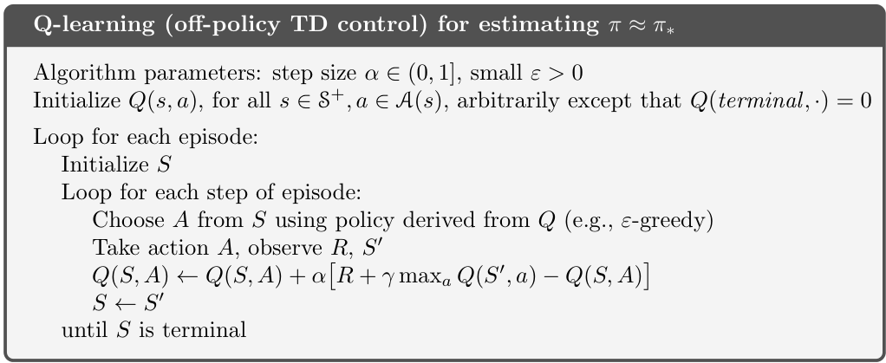
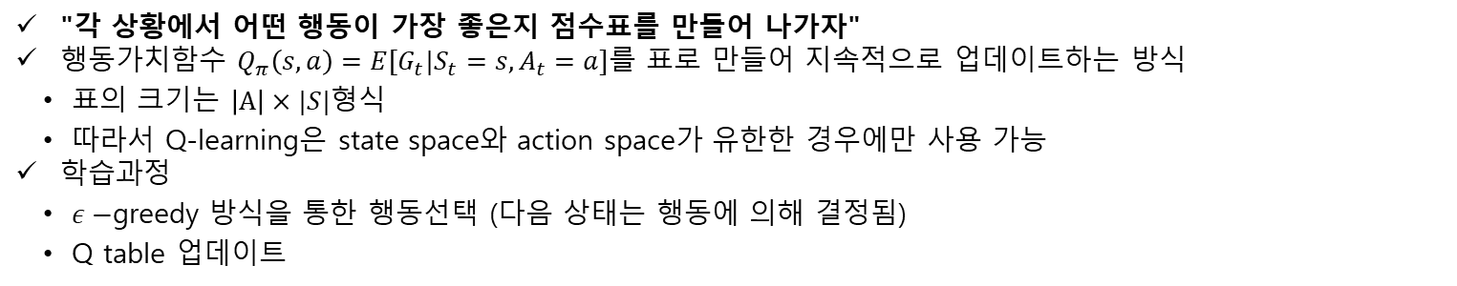
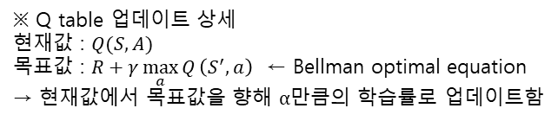
Q-learning (grid world) 구현 (1/4)
강화학습
Q-learning
"각 상황에서 어떤 행동이 가장 좋은지 점수표를 만들어 나가자"
행동가치함수 $Q_{π}\left(s,a\right)=E[G_{t}|S_{t}=s, A_{t}=a]를$ 표로 만들어 지속적으로 업데이트하는 방식
  표의 크기는 $\left|A\right|×|S|$형식
  따라서 Q-learning은 state space와 action space가 유한한 경우에만 사용 가능
학습과정
  $ε−$greedy 방식을 통한 행동선택 (다음 상태는 행동에 의해 결정됨)
  Q table 업데이트
※ Q table 업데이트 상세
현재값 : $Q(S,A)$
목표값 : $R+γ\max_{a}{Q}\left(S^{′},a\right)$ ← Bellman optimal equation
→ 현재값에서 목표값을 향해 $α$만큼의 학습률로 업데이트함

Slide 3
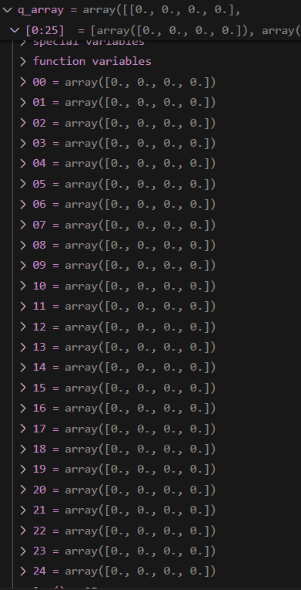
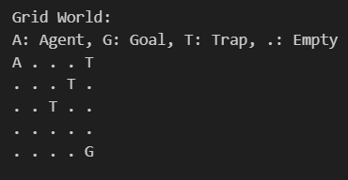
Q-learning (grid world) 구현 (2/4)
강화학습
5 x 5 grid world 환경
시작점(0,0), 도착점(4,4), 3개의 함정 설정
보상함수 설정
  일반 이동비용 -0.1, 목표도달시 +10(종료), 함정에 빠질시 -5(종료)
학습과정
1000번의 에피소드, 각 에피소드마다 최대 100번의 step
각 step마다 Q-table 업데이트
  오른쪽 그림은 10번의 step마다 Q-table의 변화를 표현

Slide 4
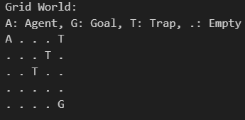
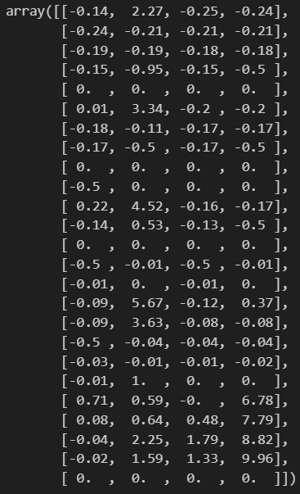
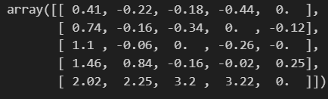
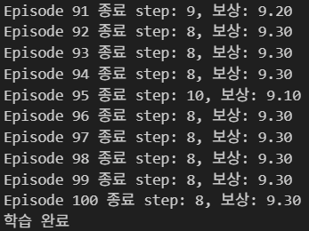
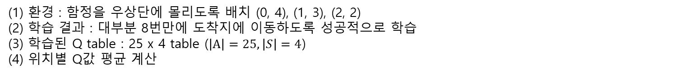
Q-learning (grid world) 구현 (3/4)
강화학습
구현 예시 - 1
(1) 환경 : 함정을 우상단에 몰리도록 배치 (0, 4), (1, 3), (2, 2)
(2) 학습 결과 : 대부분 8번만에 도착지에 이동하도록 성공적으로 학습
(3) 학습된 Q table : 25 x 4 table ($\left|A\right|=25, \left|S\right|=4$)
(4) 위치별 Q값 평균 계산
(4)
도착점과 함정의 Q값들은 0의 값을 가짐(terminal state)
우상단의 값들은 작은 데 비해 좌하단의 값들은 큰 경향 (좌하단의 경로를 추천함)
도착점에 가까운 값들은 상대적으로 높음(3.22, 2.58)
(1)
(2)
(3)

Slide 5
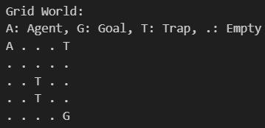
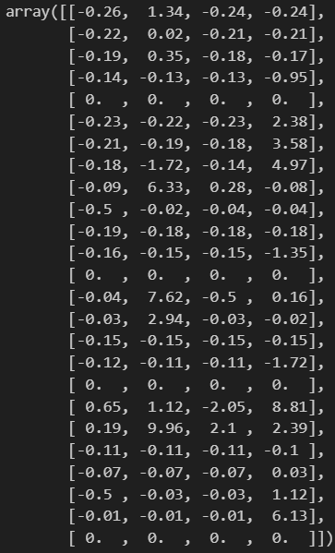
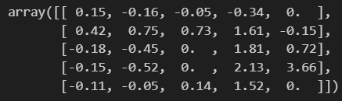
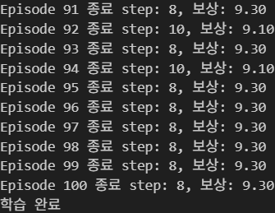
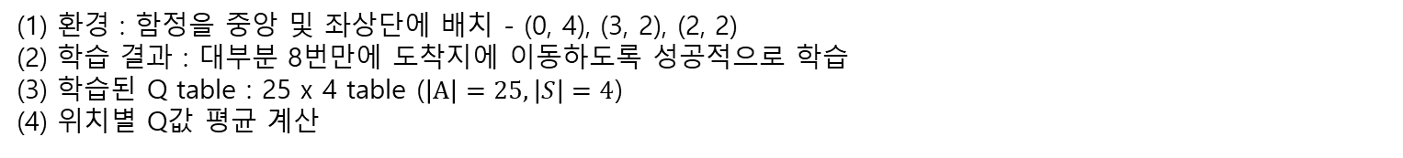
Q-learning (grid world) 구현 (4/4)
강화학습
구현 예시 - 2
(1) 환경 : 함정을 중앙 및 좌상단에 배치 - (0, 4), (3, 2), (2, 2)
(2) 학습 결과 : 대부분 8번만에 도착지에 이동하도록 성공적으로 학습
(3) 학습된 Q table : 25 x 4 table ($\left|A\right|=25, \left|S\right|=4$)
(4) 위치별 Q값 평균 계산
(4)
도착점과 함정의 Q값들은 0의 값을 가짐(terminal state)
이전 예시에 비해 상대적으로 어려운 예시였음에도 불구하고 성공적으로 학습
(1,3)을 경유하는 경로를 추천하고 있음 (위 그림에서 1.61값 부분)
(1)
(2)
(3)

Slide 6
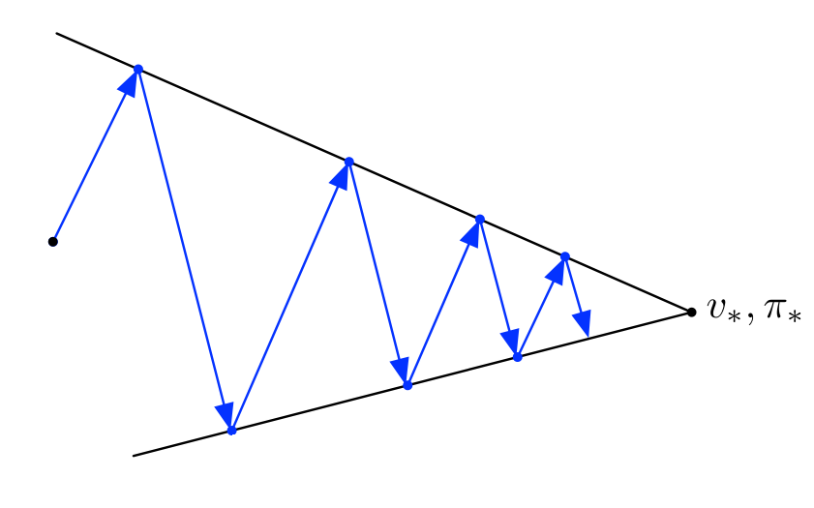








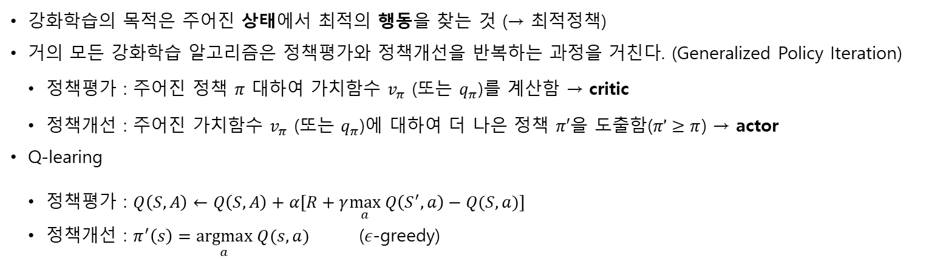

GPI 관점에서의 Q-learning
강화학습
강화학습의 목적은 주어진 상태에서 최적의 행동을 찾는 것 (→ 최적정책)
거의 모든 강화학습 알고리즘은 정책평가와 정책개선을 반복하는 과정을 거친다. (Generalized Policy Iteration)
  정책평가 : 주어진 정책 $π$ 대하여 가치함수 $v_{π}$ (또는 $q_{π}$)를 계산함 → critic
  정책개선 : 주어진 가치함수 $v_{π}$ (또는 $q_{π}$)에 대하여 더 나은 정책 $π′을$ 도출함($π’≥π$) → actor
Q-learing
  정책평가 : $Q\left(S,A\right)←Q\left(S,A\right)+α[R+γ\max_{a} Q\left(S^{′},a\right)−Q(S,a)]$
  정책개선 : $π^{′}\left(s\right)=\underset{a}{argmax} Q(s,a)$ ($ε$-greedy)
$v_{1}$, $π_{0}$
$v_{2}$, $π_{1}$
$v_{3}$, $π_{2}$
$v_{4}$, $π_{3}$
$v_{0}$, $π_{0}$
$v_{4}$, $π_{4}$
※ 정책평가 :
$v_{3}$, $π_{3}$
$v_{2}$, $π_{2}$
정책개선 :
$v_{1}$, $π_{1}$
(Sutton, 2018), 4.6절

